Slide 1



Slide 2


高危老年骨髓增生异常综合征并肺部感染一例

Slide 3

● 病例简介
摘要
1.独特性：老年高危血液病患者，合并重症肺炎
2.背景：老年高危骨髓增生异常综合征，去甲基化治疗后骨髓抑制，并2型糖尿病，合并重症肺炎

Slide 4
● 患者基础信息
1.人口学信息：男，67岁，退休
2.主诉：因面黄，乏力8年，加重1月入院
3.既往史：既往2型糖尿病7年。冠心病5年

Slide 5
● 入院后检查
1.体格检查：
重度贫血貌，双肺呼吸音粗，可闻及湿罗音
2.辅助检查：
肺CT

Slide 6
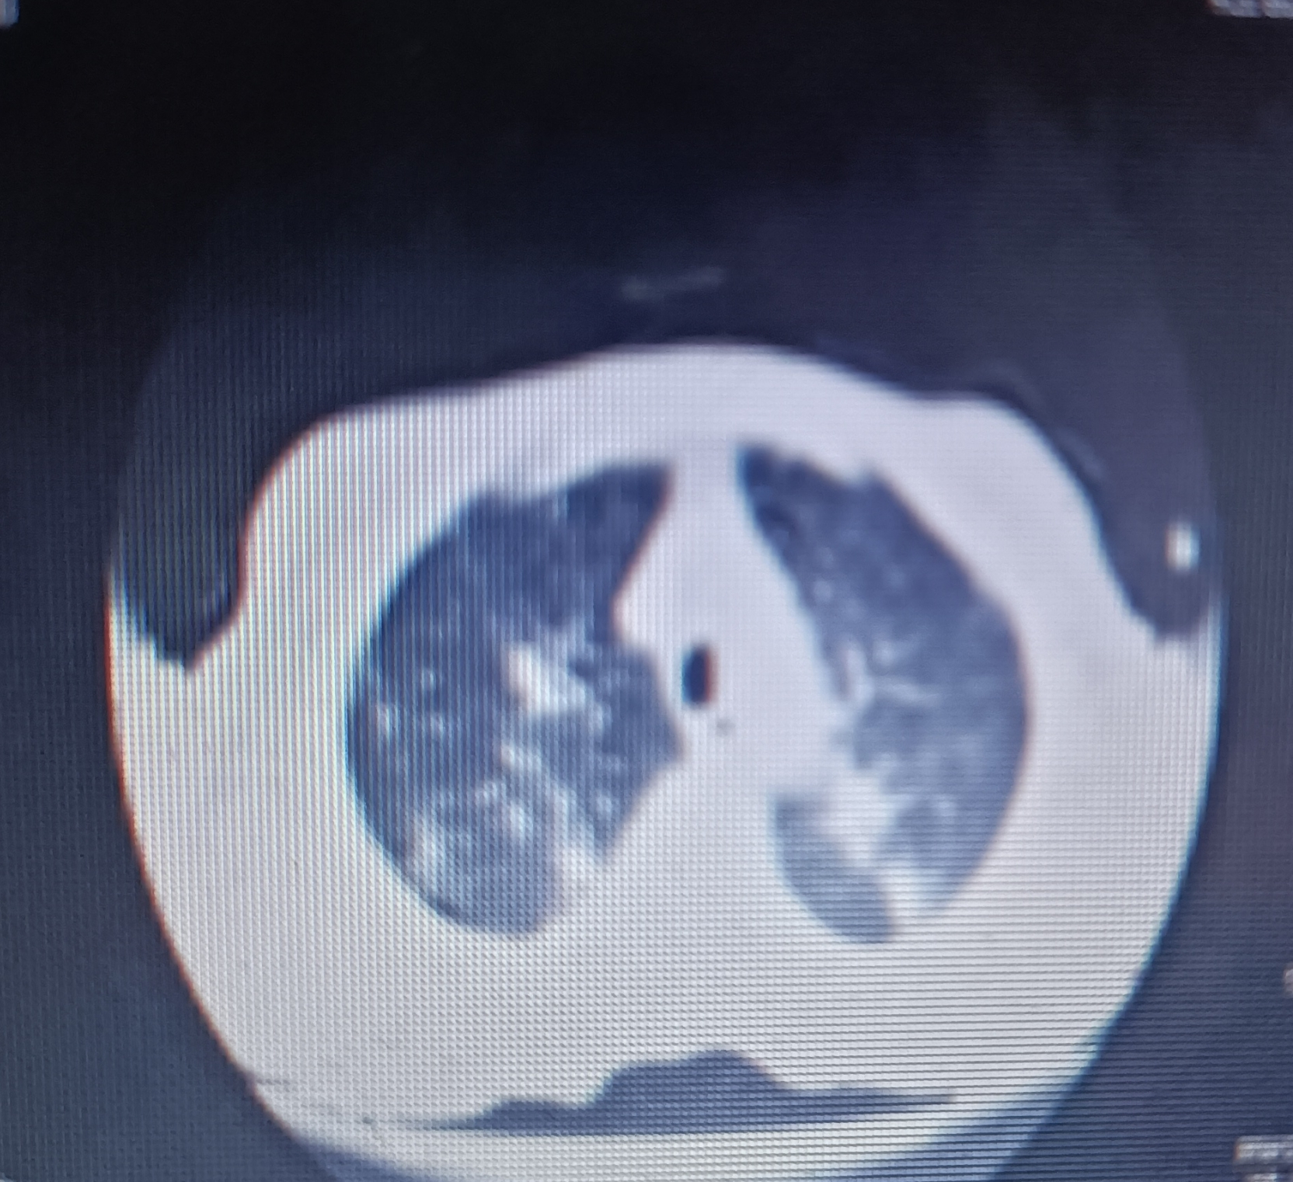
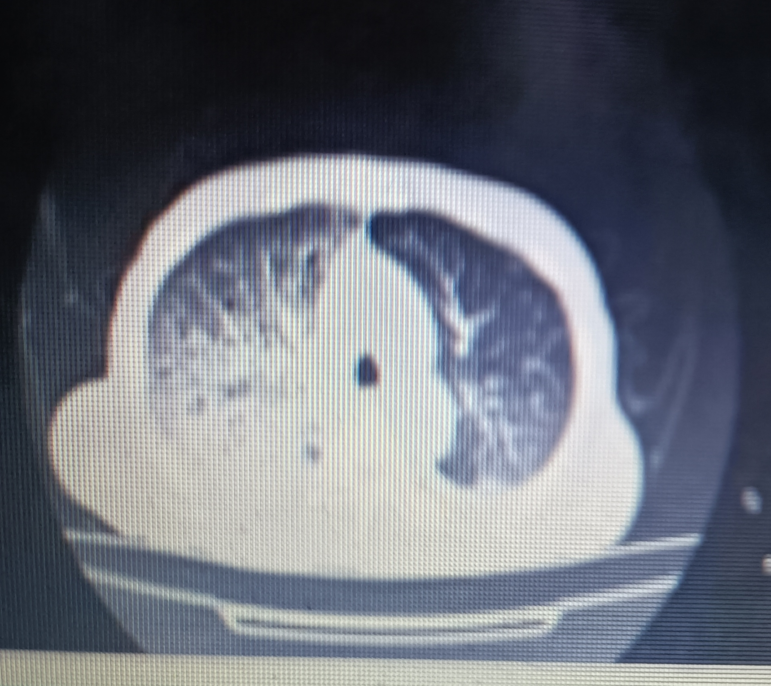
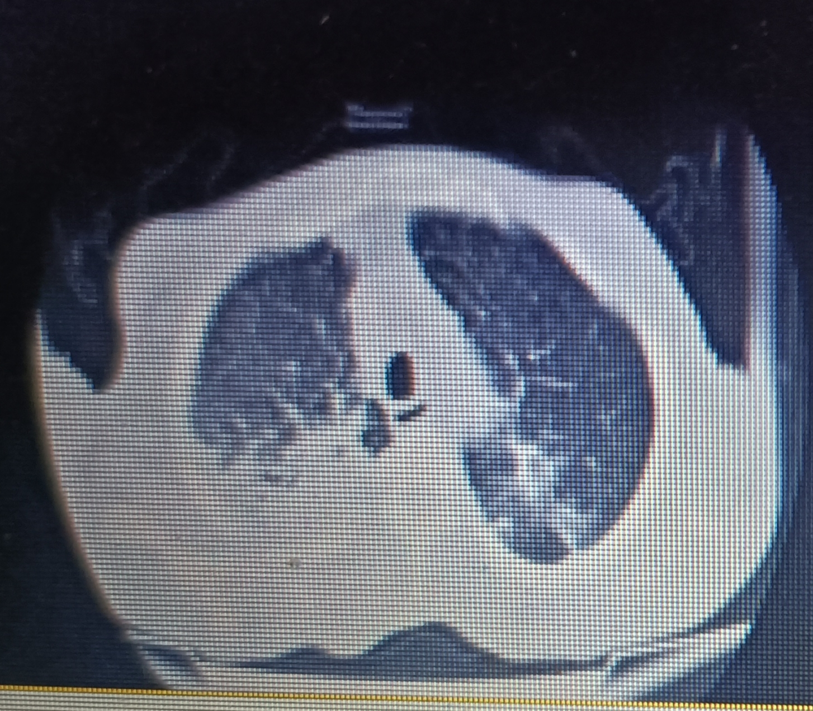
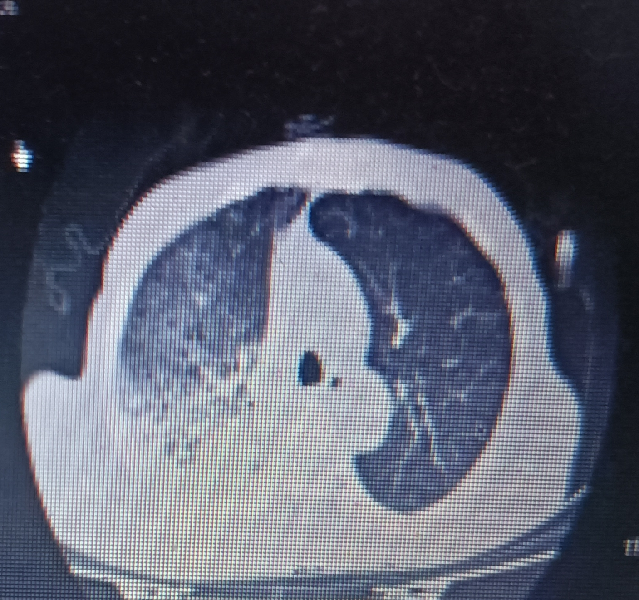
● 入院后检查
3.影像学检查：
治疗前
治疗前
依拉环素治疗后
依拉环素治疗后

Slide 7
● 诊断评估
诊断评估
1.初步诊断：骨髓增生异常综合征，肺部感染
2.诊断依据：痰NGS查出肺炎克雷伯菌
3.鉴别诊断：排除肺结核及肺部真菌感染

Slide 8
● 治疗过程
1.药物：给予美罗培南及万古霉素，两性霉素胆固醇硫酸复合物治疗无效
2.手术：无

Slide 9
● 治疗过程
3.微生物/病理结果：痰NGS，肺炎克雷伯杆菌
4.方案调整：效果不佳，根据NGS结果，停万古霉素，予美罗培南，依拉环素抗感染
5.指标追踪：体温逐渐正常

Slide 10
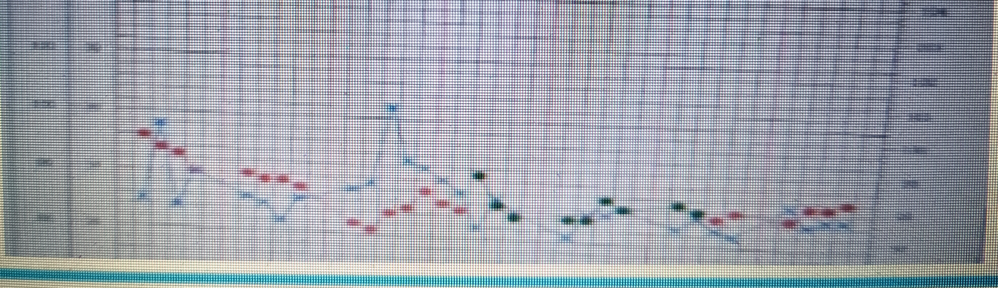
● 治疗过程
3.时间轴记录:(折线图)
体温变化

Slide 11

● 诊疗体会
1.疗效评价：本例患者抗感染治疗后达临床治愈
2.局限性：未行支气管肺泡灌洗
3.结论：强化病原学筛查可以改善肺部感染预后

Slide 12
感谢观看
敬请指导

